Slide 1
Javascript – Introduction à jquery
420-B63 Programmation Web Avancée
Auteur : Frédéric Thériault

Slide 2
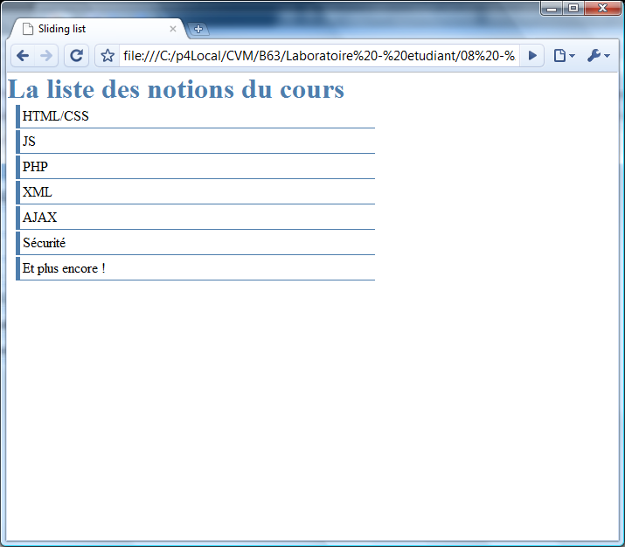

Slide 3
À faire…
En utilisant la fonction fadeIn() pour le titre et slideDown() pour la liste des éléments, reproduire suivant:
Au départ, la page est blanche
En 4 secondes, le titre apparait
Lorsque le titre est apparu,
Utiliser l’effet slideDown (700msec) pour chaque élément de la liste, un élément à la fois.
Vous ne devez modifier que le fichier javascript.js uniquement.

Slide 4
Défi
Pour ceux qui veulent un défi:
Faire que chaque élément de la liste, lorsque la souris arrive dessus, grossit et disparait.
L’élément revient ensuite à sa place avec son style original en glissant de la gauche vers la droite.
Vous aurez besoin de :
animate
$(this)
css
mouseover

